Slide 1

BOOK4U :
플랫폼 수익 모델 및 전략
2071207 강경민
2071420 김선준
2071187 문기업
2071431 이희찬

Slide 2
목차
1
프로젝트 주제
4
기대 효과
2
프로젝트 설명
5
QnA
3
수익 모델 설명

Slide 3
프로젝트 주제
맞춤형 도서 추천 시스템 개발
최근 몇 년간 인공지능을 활용한 다양한 사용자 맞춤 서비스가 개발되고 사용되고 있습니다.
그러나 전자기기와 IT 기술의 발전에 따라 현대인들의 독서량이 낮아지고 있는 추세입니다.
저희 팀은 이 주제에 초점을 맞추어, 책을 처음 접하는 사람들, 어떤 책을 읽어야 할지 고민하는 사람들, 새로운 장르의 책을 탐색하고 싶은 사용자를 위한 인공지능 기반 도서 추천 웹 서비스를 개발했습니다.

Slide 4

주제 설정 이유
독서 접근성 향상
독서 흥미 유발
개인 맞춤형 추천을 통해 다양한 책을 발견하고 독서 즐거움을 높입니다.
새로운 장르와 작가를 추천하여 독서 범위를 확장하고 흥미를 유발합니다.
개인화된 독서 경험
개인의 취향과 선호도를 반영하여
만족도 높은 독서 경험을 제공합니다.

Slide 5
주요 기능
1
회원가입
사용자는 이메일, 비밀번호, 관심 분야 등을 입력하여 회원가입을 진행합니다.
2
로그인
회원가입한 정보를 사용하여 시스템에 로그인합니다.
3
메인 페이지
베스트셀러 목록, 개인 맞춤형 도서 추천 등을 확인할 수 있습니다.
4
프롬프트(챗봇)
챗봇을 통해 도서 추천, 작가 정보, 책 관련 질문 등을 문의할 수 있습니다.
5
도서 상세 페이지
도서 상세 정보를 확인하고 좋아요를 눌러 좋아요 목록에 추가할 수 있습니다.
6
좋아요 목록
사용자가 좋아요를 누른 도서 목록을 확인할 수 있습니다.
7
지도
카카오맵을 이용하여 주변 서점을 찾고 위치 정보를 확인할 수 있습니다.

Slide 6
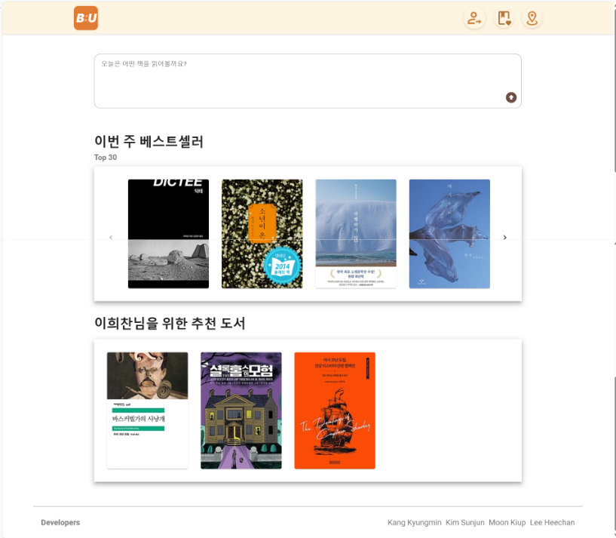
메인 페이지: 베스트 셀러, 추천도서

Slide 7
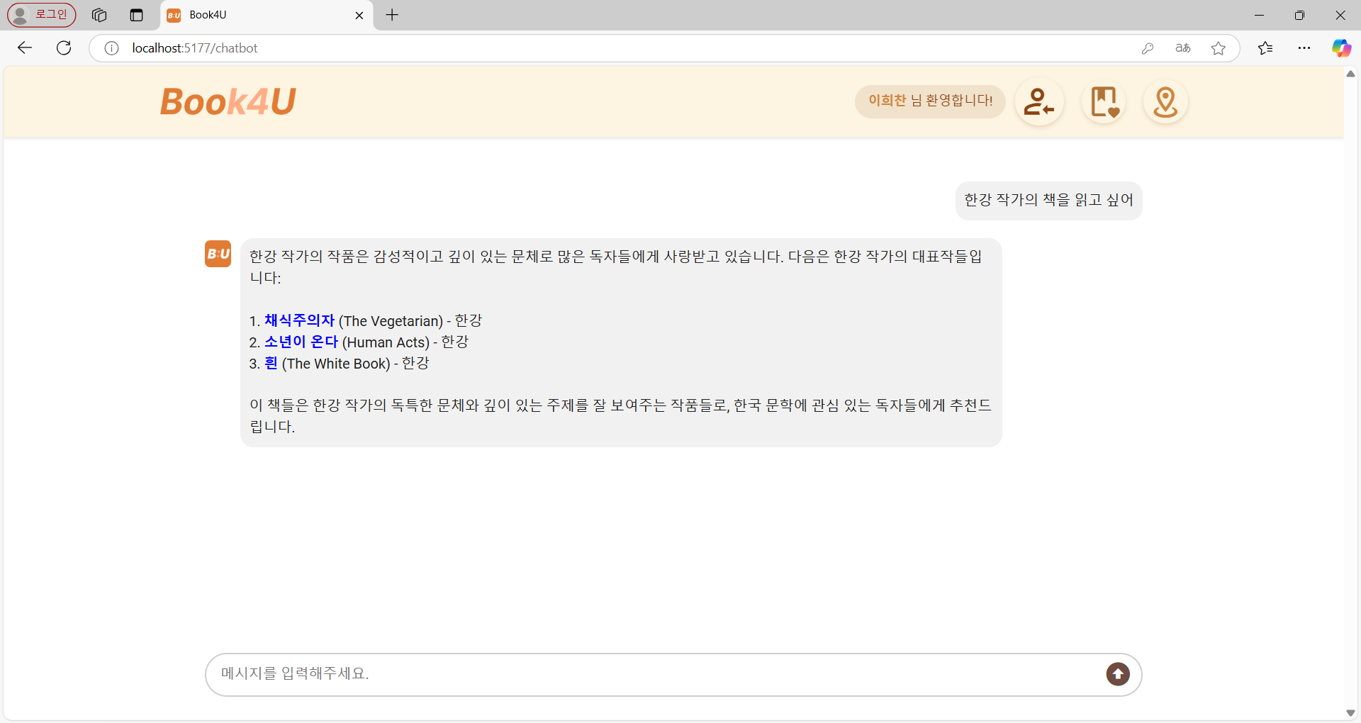
프롬프트 페이지

Slide 8
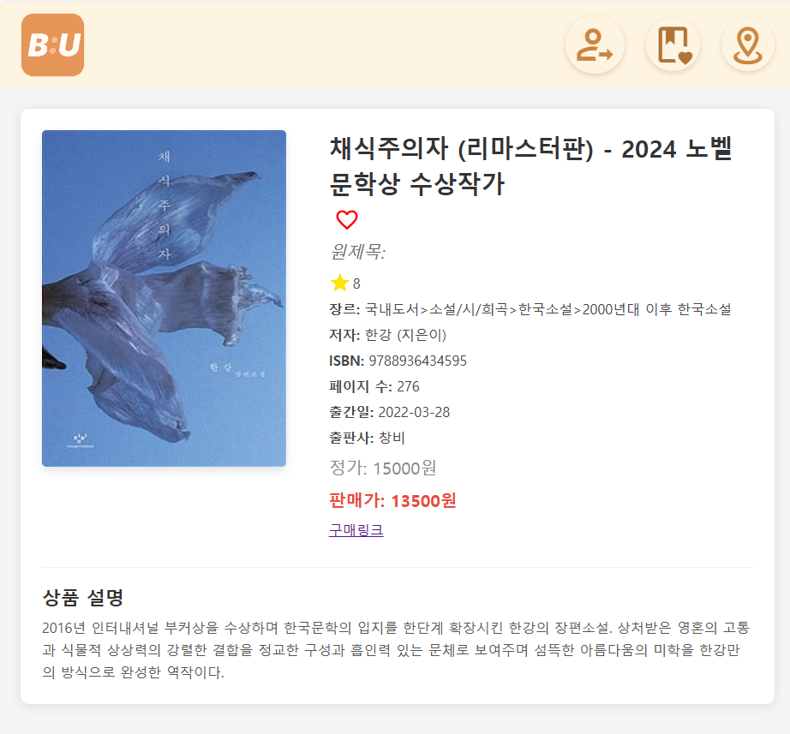
상세 페이지: 도서 상세 정보

Slide 9
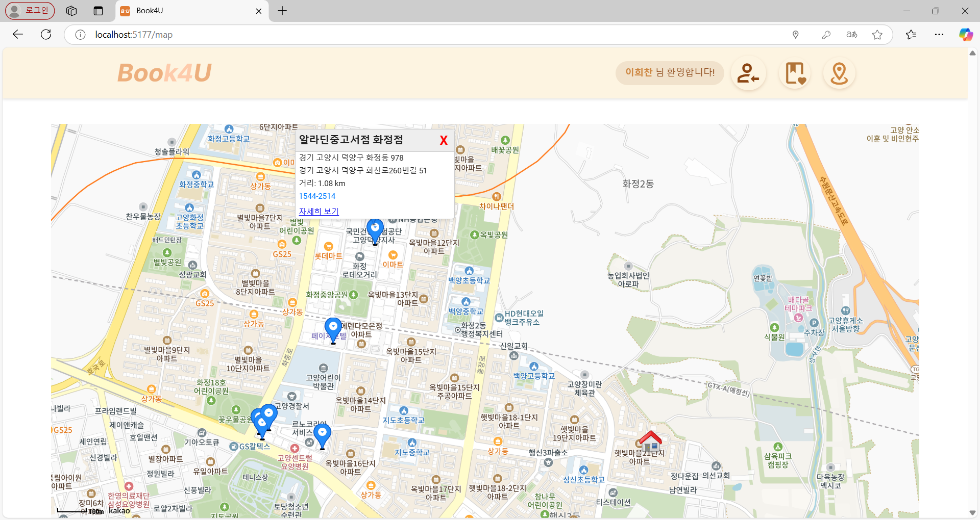
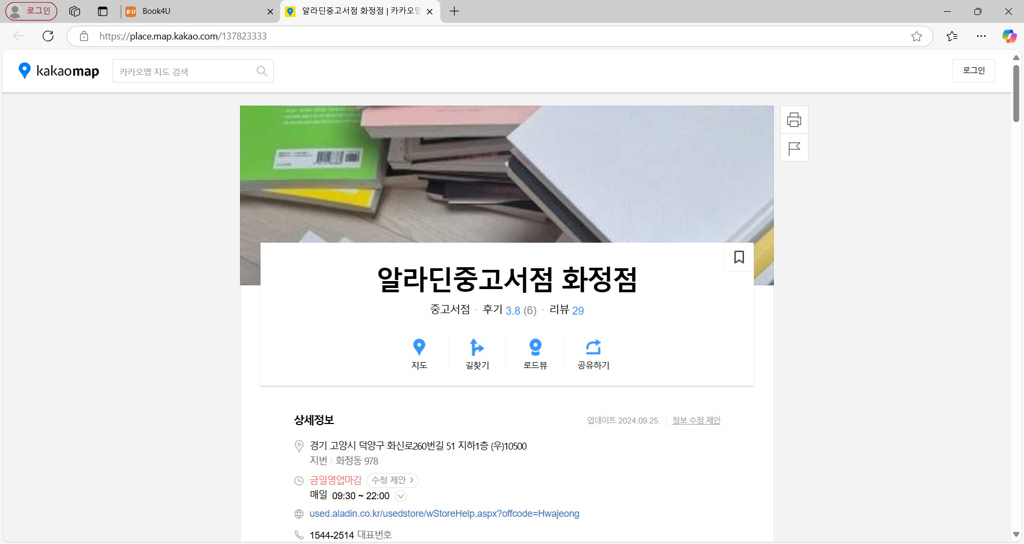
인근 서점

Slide 10
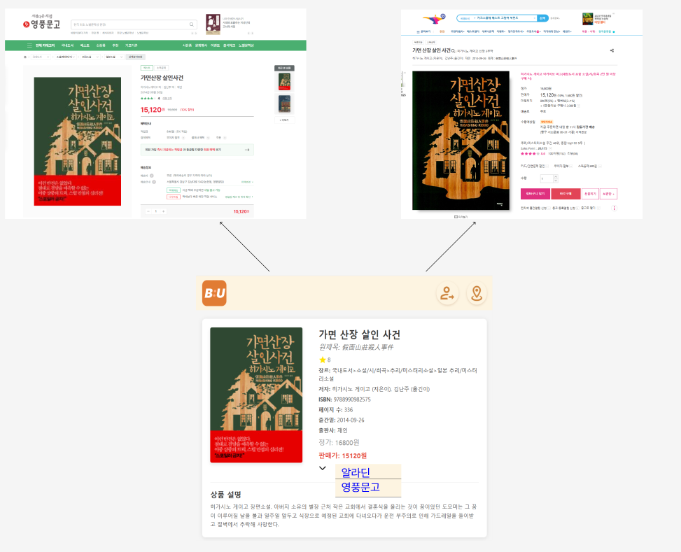
도서 상세 정보 페이지를 통한 수익 창출
제휴 확대
다양한 온라인 서점과의 제휴를 통해 구매링크를 추가하여 사용자에게 더 많은 구매 옵션, 구매에 대한 편의성을 제공할 계획입니다.
수익 창출
클릭 기반 수익(CPC) 및 구매 전환 기반 수익(CPA)을 창출할 수 있습니다. 또한, 제휴 서점의 경쟁력을 높여 플랫폼의 핵심 수익 모델로 자리 잡을 것입니다.

Slide 11

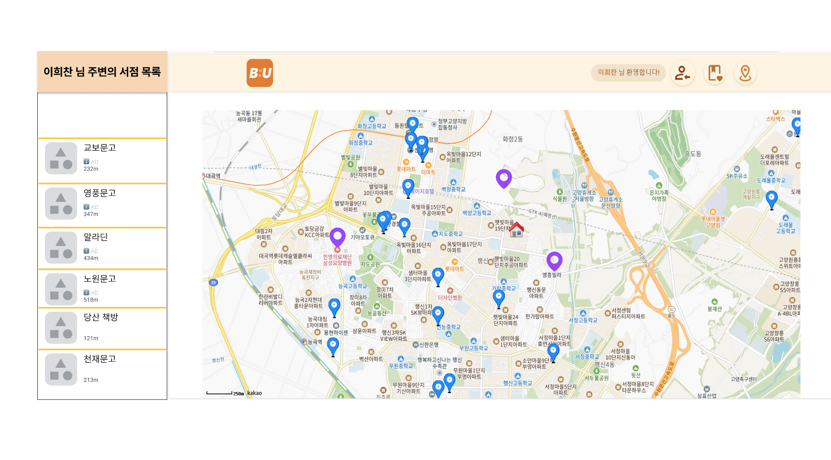

주변 서점 페이지 광고 수익화
주변 서점 광고
배달의민족과 유사한 광고 모델을 도입하여 주변 서점의 상단 노출 및 지도 표시를 통해 수익을 창출합니다.
유료 광고 기능
서점은 유료 광고 기능을 통해 더욱 돋보이는 홍보 효과를 얻을 수 있습니다.

Slide 12
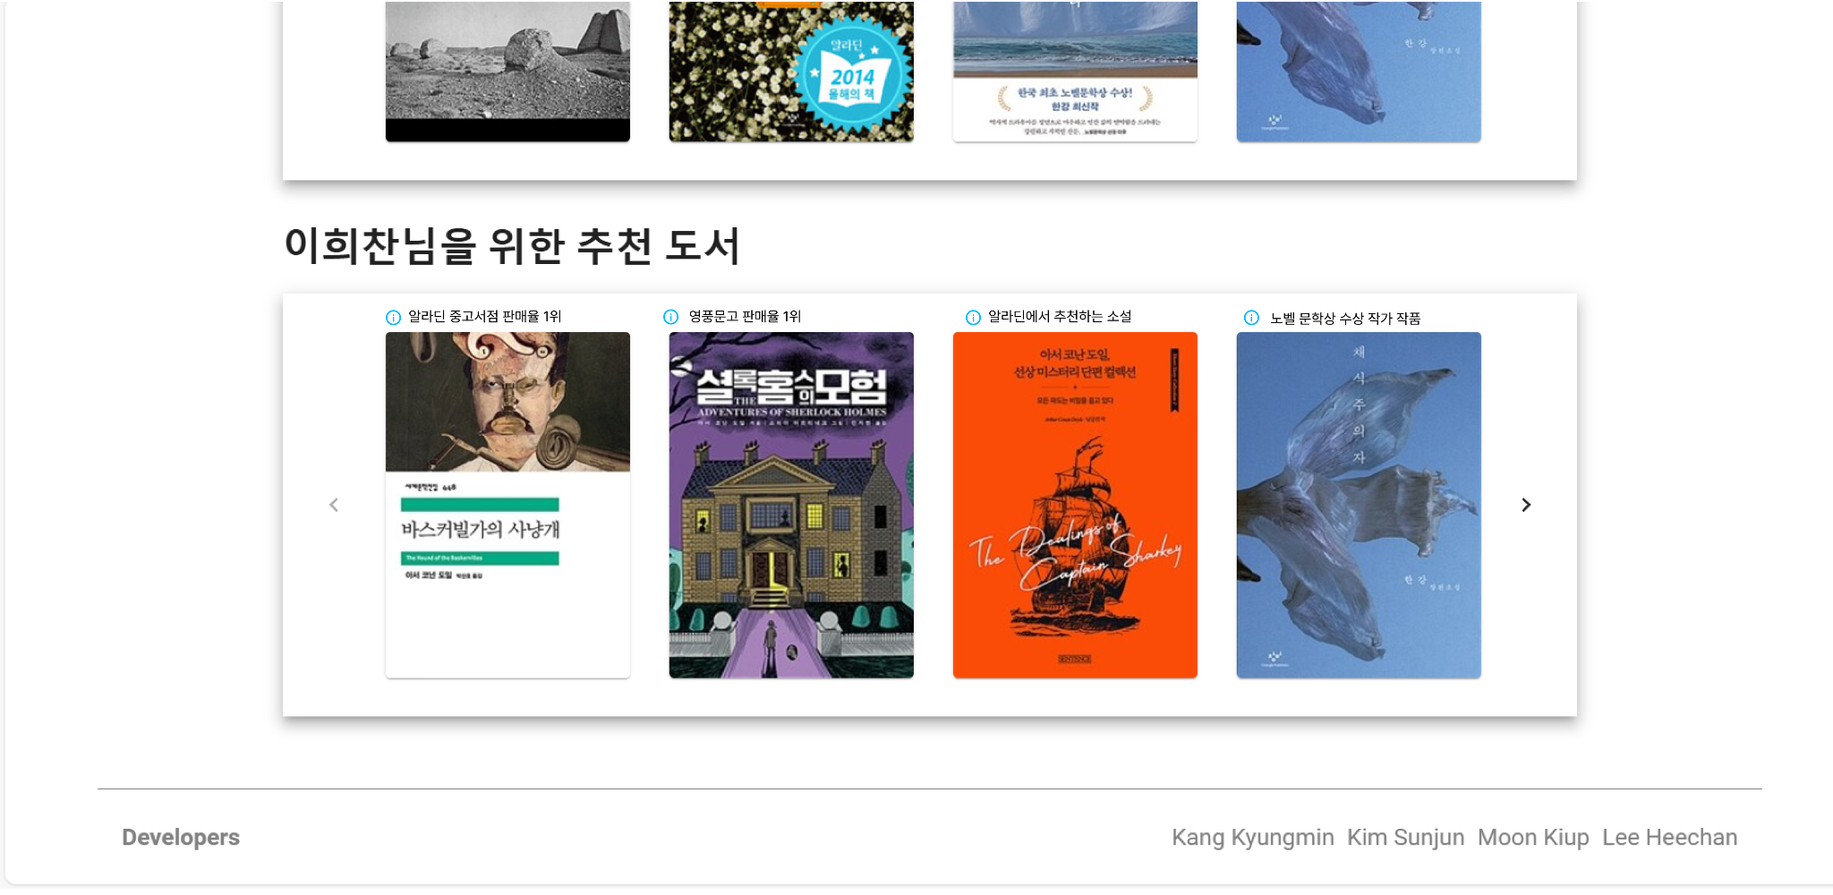
사용자 맞춤 추천 기능과 출판사 협업
1
개선된 추천 시스템
사용자의 독서 기록과 선호도를 분석하여 더욱 정확하고 개인화된 도서 추천 서비스를 제공합니다.
2
출판사 제휴
출판사와의 협업을 통해 특정 도서를 효과적으로 홍보하고 광고 수익을 창출합니다.

Slide 13




프로젝트의 종합적 수익 모델
프리미엄 광고
1
배너 광고, 메인 노출 등의 프리미엄 광고 옵션 판매
출판사 협업
2
타겟 광고, 특정 도서 우선 노출
주변 서점 광고
3
지도 노출, 상단 광고
제휴 서점
4
구매 링크를 통한 수익 (CPC/CPA)

Slide 14
결론 및 기대 효과
지속 가능성
투자 수익률 보장
다각적인 수익 모델을 통해 플랫폼의 지속 가능한 성장을 확보합니다.
제휴사 및 광고주에게 투자 대비 높은 수익률을 보장합니다.

Slide 15

질문과 답변

